Slide 1

Projekt i wykonanie prototypu elektronicznego układu zmiany przełożeń w rowerze
Seminarium dyplomowe
Wydział Elektrotechniki, Automatyki, Informatyki i Inżynierii Biomedycznej
Katedra Automatyki i Inżynierii Biomedycznej
Kraków 3.03.2016
www.agh.edu.pl

Slide 2
Agenda
Trendy w branży rowerowej
Założenia projektowe
www.agh.edu.pl

Slide 3
Trendy w branży rowerowej
1990 - pierwsze układy automatycznej zmiany przełożeń (SunTour, Mavic)
2009 – Shimano wprowadza na rynek grupę DuraAce Di2
2015 – Shimano opracowuje XTR Di2
2016 – SRAM zapowiada RED ETAP
Obecnie ceny kompletnych zestawów wahają się 2000~2600€
www.agh.edu.pl

Slide 4
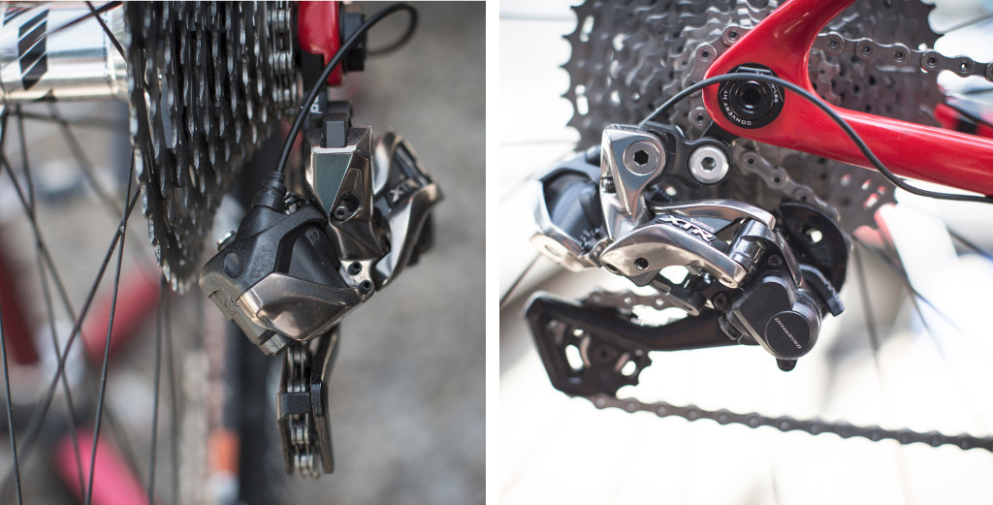
Trendy w branży rowerowej

Slide 5
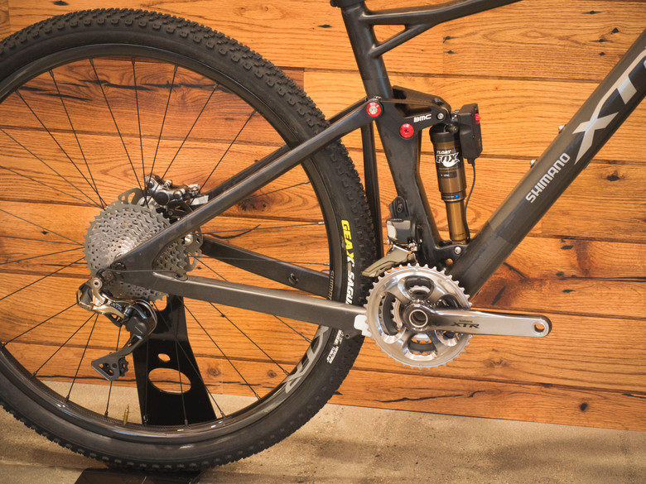
Trendy w branży rowerowej
www.agh.edu.pl

Slide 6
Przewaga układów elektronicznych
Płynność i szybkość zmiany przełożeń
Precyzja
Niezawodność i powtarzalność działania
Automatyczna kalibracja
Zmiana kilku przełożeń naraz
Odporność na niekorzystne warunki atmosferyczne
Personalizacja charakterystyki zmiany przełożeń
www.agh.edu.pl

Slide 7
Założenia projektowe
Płynność i szybkość zmiany przełożeń
Precyzja
Niezawodność i powtarzalność działania
Automatyczna kalibracja
Zmiana kilku przełożeń naraz
Odporność na niekorzystne warunki atmosferyczne
Personalizacja charakterystyki zmiany przełożeń
www.agh.edu.pl

Slide 8
www.agh.edu.pl

